Slide 1
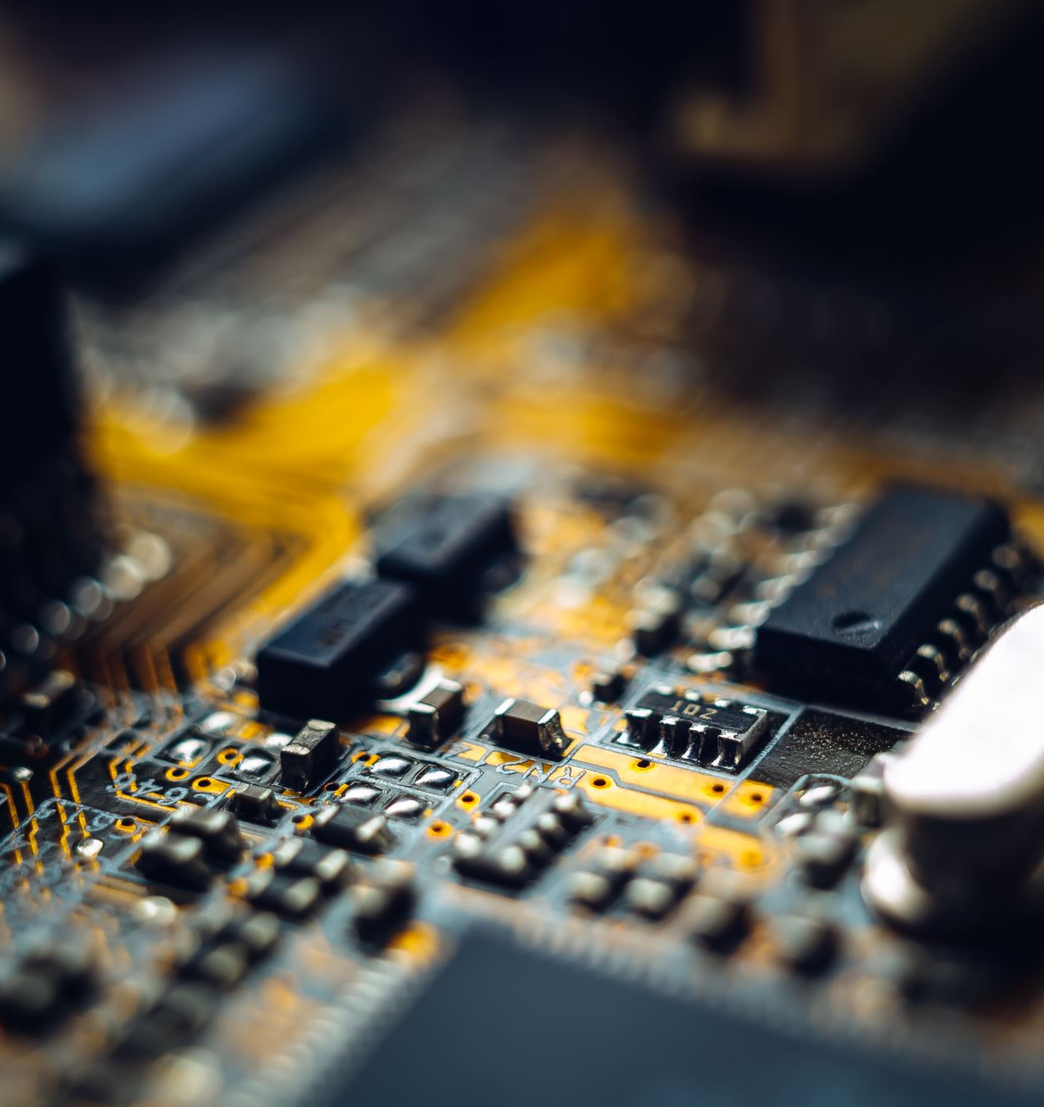
1. ¿Qué es una computadora cuántica?
Diplomado de Cómputo y Programación Cuántica

Slide 2
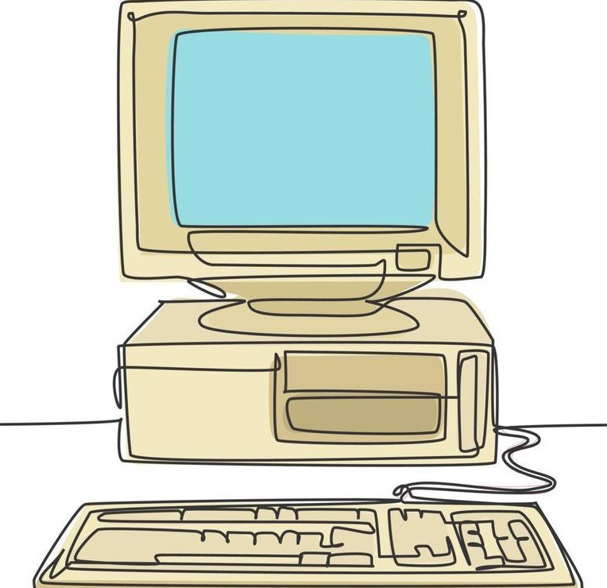
Computación clásica

Slide 3
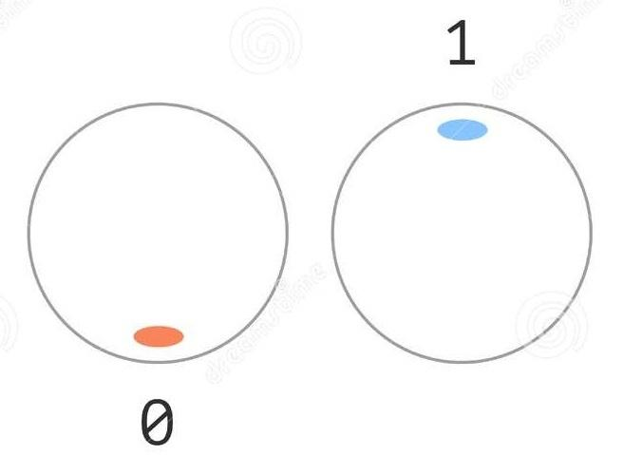

Bits clásicos
El bit es una unidad binaria de información que se utiliza en la computación clásica. Almacena solo dos valores: 0 o 1.

Slide 4
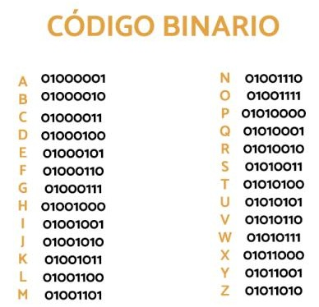
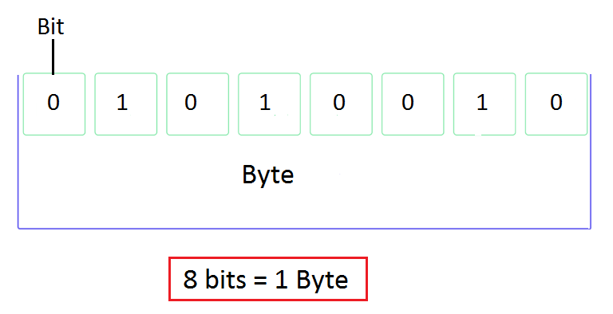
Bits clásicos

Slide 5


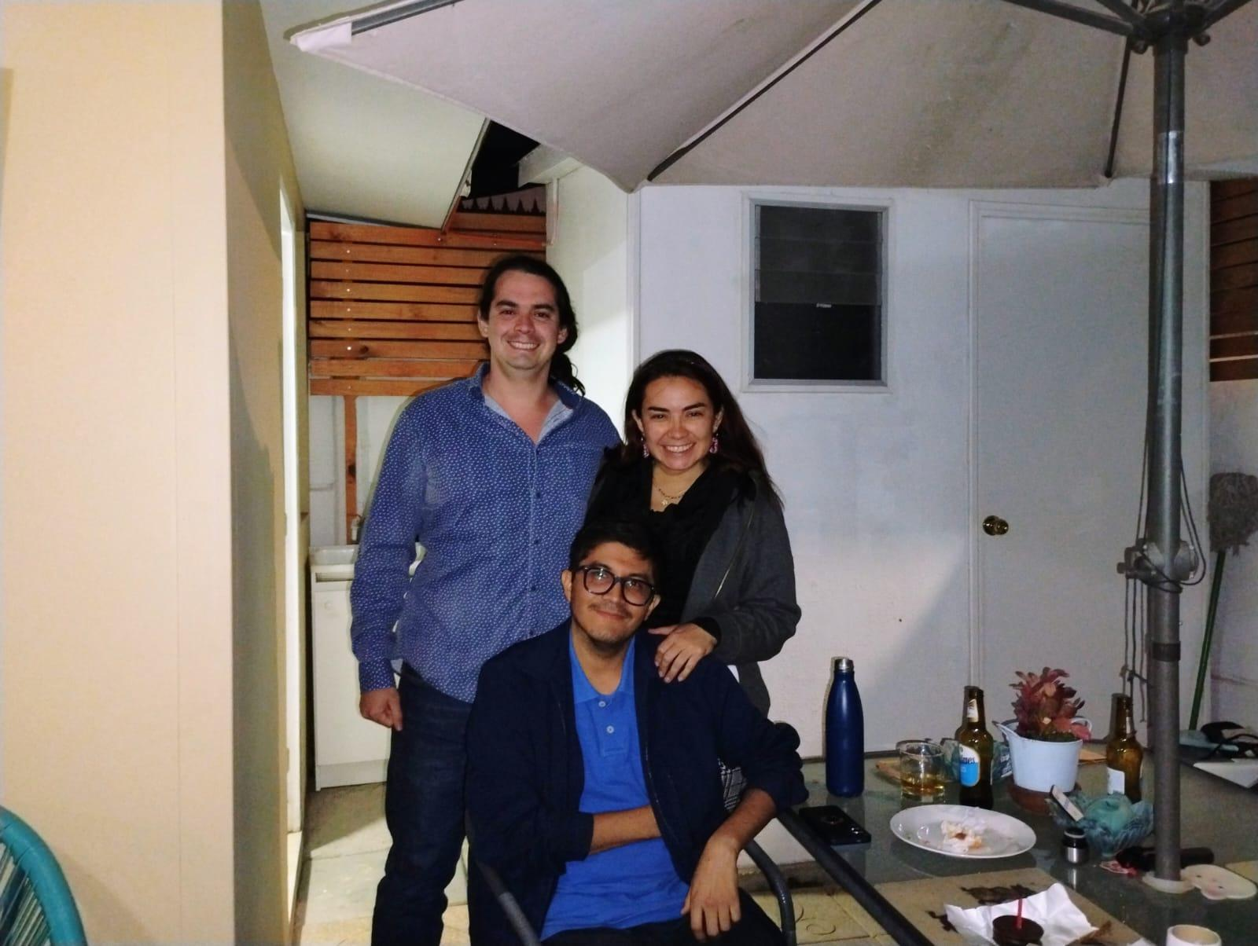

Bits clásicos
Las computadoras actuales funcionan con bits, un flujo de pulsos eléctricos u ópticos que se representan por unos o ceros.
Tweets, emails, imágenes, hasta las canciones de Apple Music y los videos de YouTube, son en escéncia largas cadenas de 1´s y 0´s.

Slide 6
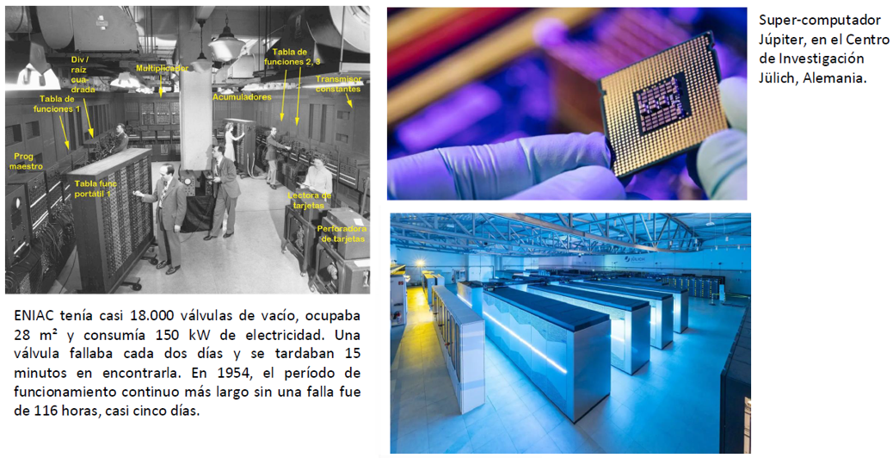
Supercomputadoras

Slide 7
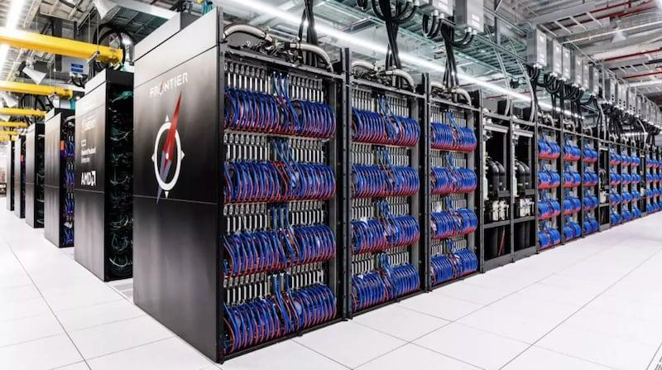
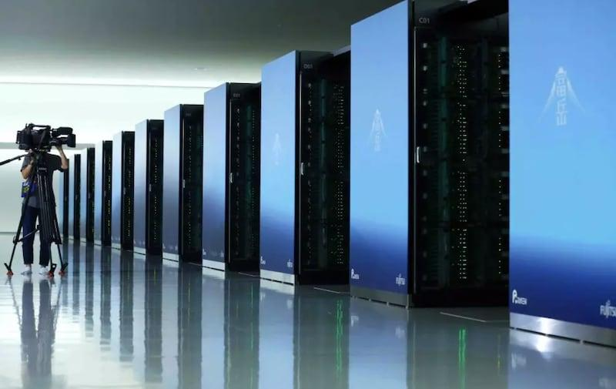
Supercomputadoras
Frontier, ubicado en el Oak Ridge National Laboratory en Tennessee, Estados Unidos.
Fugaku, ubicado el RIKEN Center for Computational Science, Japón.

Slide 8
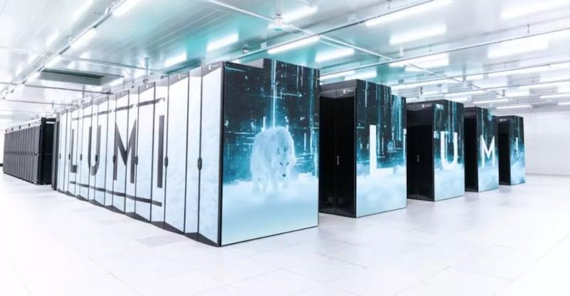
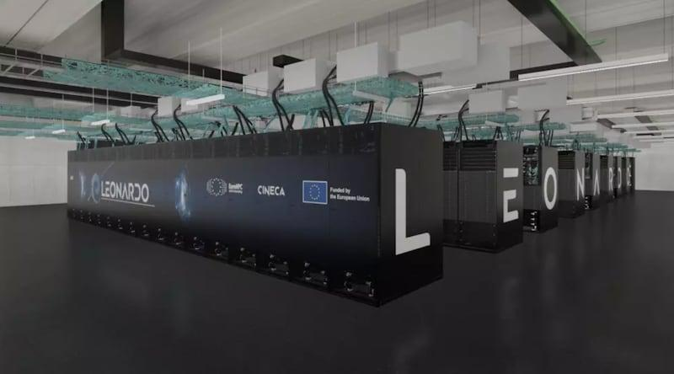
Supercomputadoras
LUMI, ubicado en Kajaani, Finlandia.
Leonardo, ubicado en Bolonia, Italia.

Slide 9
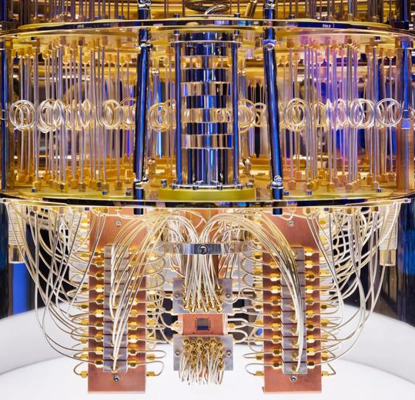
Computación cuántica

Slide 10
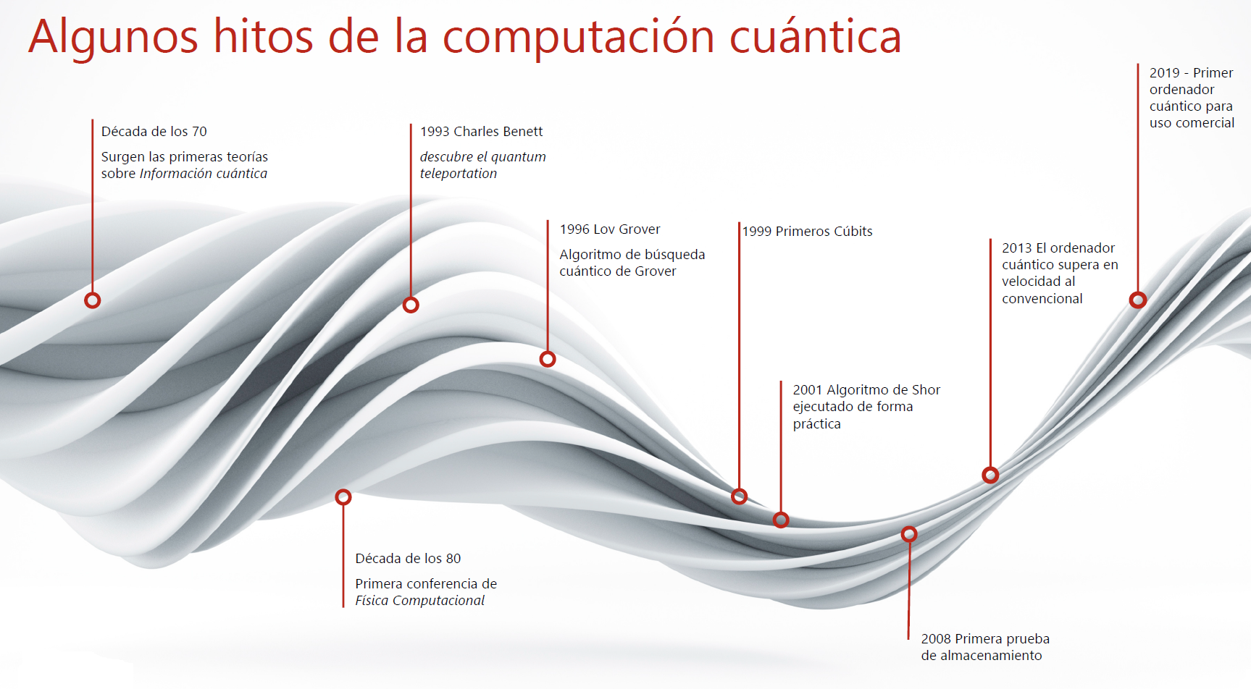

Slide 11
Bits cuánticos/Quantum bits (Qubits)
El bit en el mundo cuántico se llama qubit. Un qubit o bit cuántico es la unidad básica de información cuántica.
Los qubits pueden estar en los estados 0 o 1 al igual que los bits clásicos, pero aquí hay un truco:
“pueden estar en ambos estados al mismo tiempo”

Slide 13
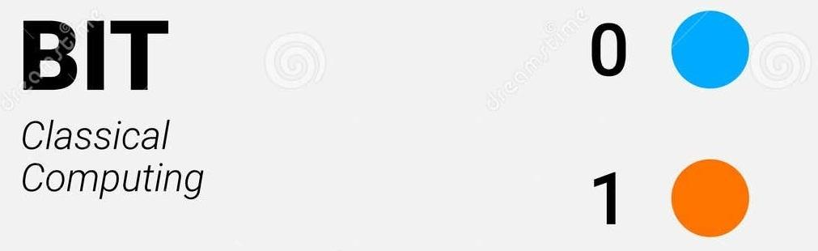
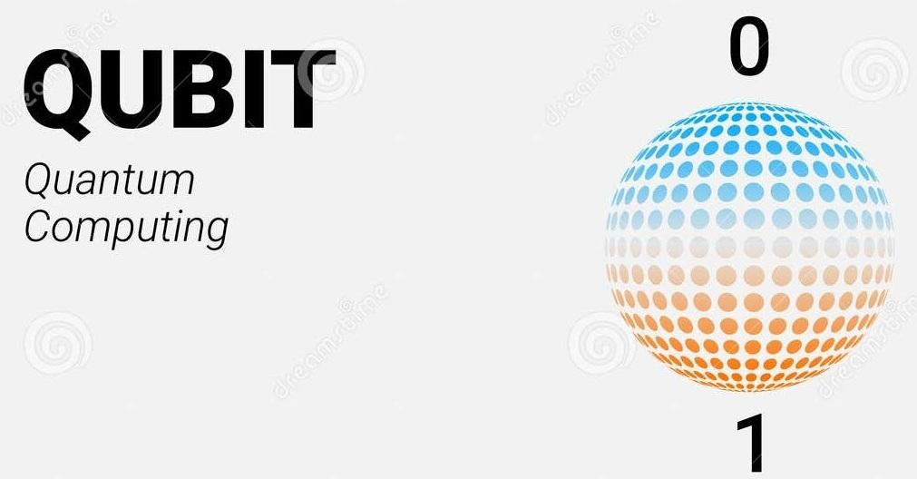
¿Que ventaja tienen?
Un bit clásico solo puede realizar un único cálculo en un período de tiempo determinado, mientras que Qubit puede existir simultáneamente en múltiples estados.

Slide 14
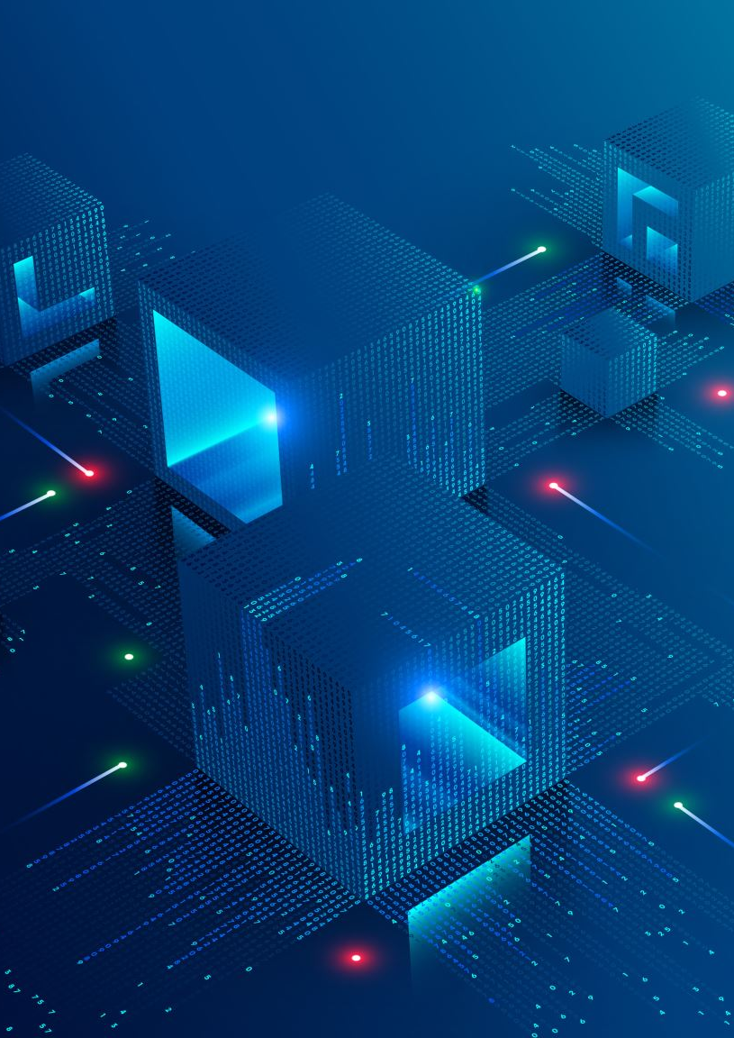
¿Que ventaja tienen?
Qubit se puede utilizar para búsquedas en múltiples bases de datos o en inteligencia artificial (IA) y aprendizaje automático (machine learning) para entrenar modelos de aprendizaje profundo (deep learning) para aprender los parámetros del modelo mediante la paralelización de las tareas, de modo que se puedan entrenar rápidamente modelos muy complejos y grandes.

Slide 15
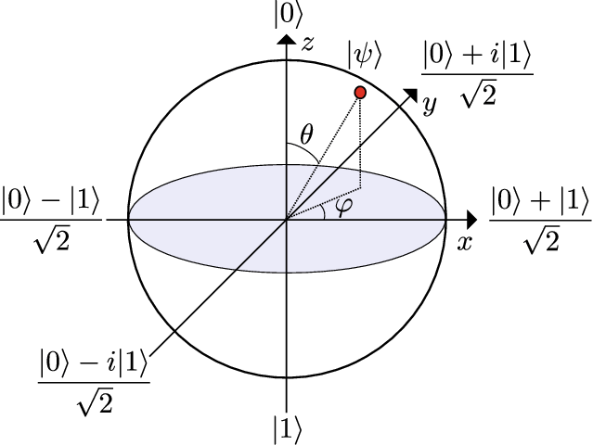
¿Cómo se crea un Qubit?
Para un bit clásico, solo consideramos el flujo de electrones para determinar si el bit es "0" o "1“. Los Qubits se crean mediante sistemas físicos, como el espín de un electrón o la orientación de un fotón para determinar el estado del mismo.

Slide 17
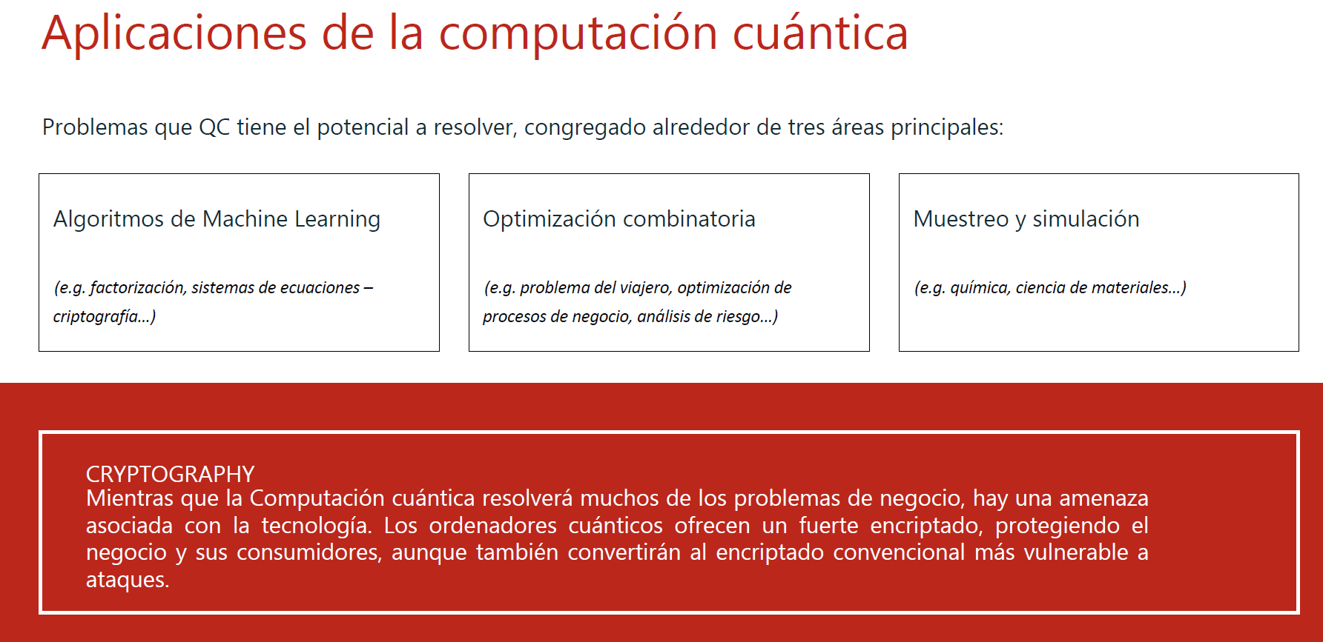

Slide 18
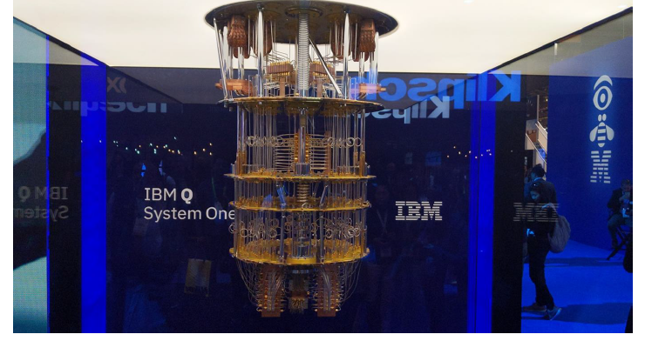
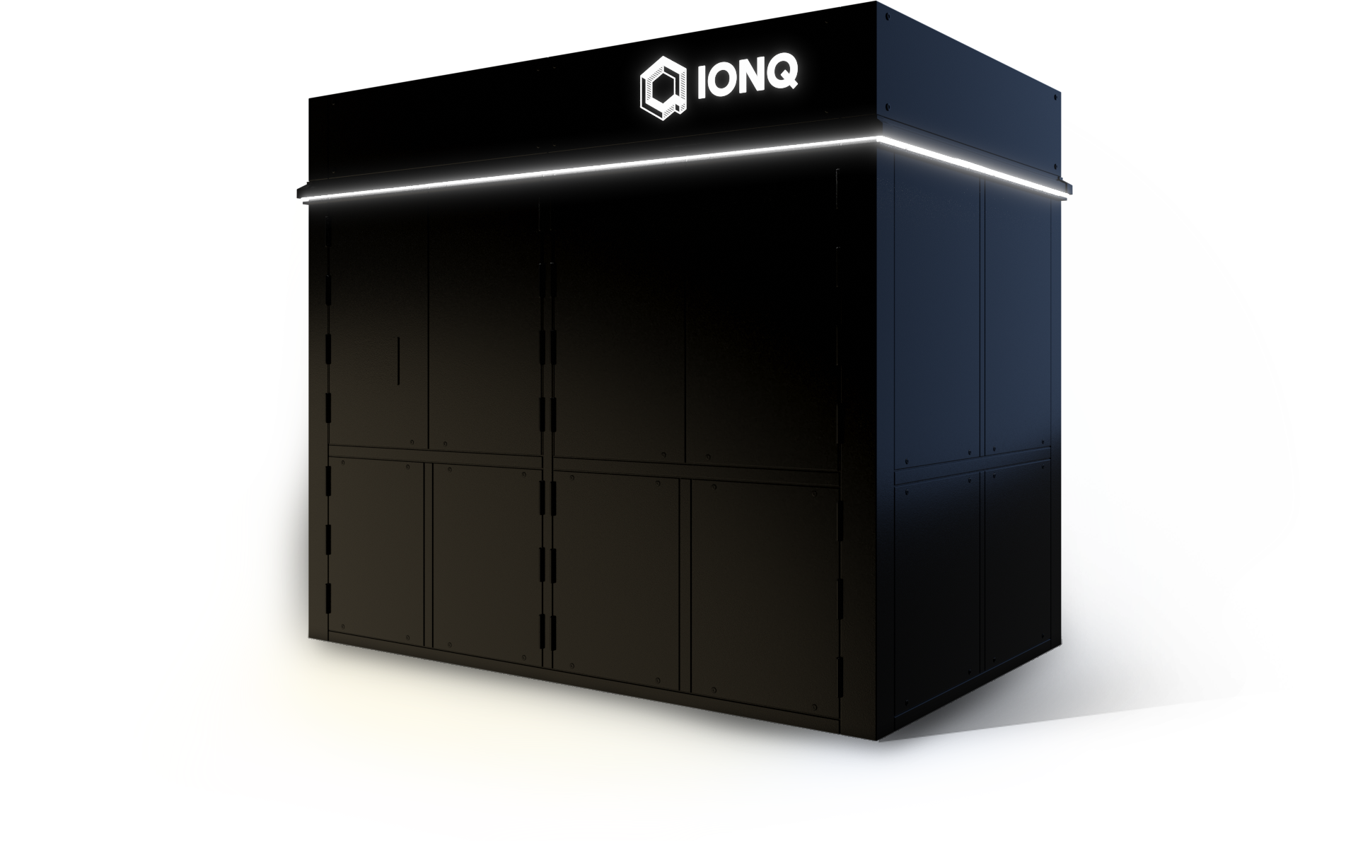
Industria de la computación cuántica
Empresas, como IBM, Google, Rigetti Computing, usan circuitos superconductores enfriados a temperaturas más frías que el espacio profundo para crear Qubits. Otras como IonQ, atrapan atómos individuales en campos electromagnéticos en un chip de silicio en camaras de ultravacío

Slide 19

Empresas que utilizan computación cuántica
IBM/ Google: mezcla computación cuántica y clásica para acelerar IA.
JPMorgan Chase: Simulación del mercado financiero como un proceso cuántico.
Microsoft: Optimización energética del proceso Haber para la fabricación de Amonio.
Rigetti Computing: Predicción del tiempo.
PoteinQure: Simulación e ingeniería de proteínas para el desarrollo de fármacos.
Daimler Truck AG: Desarrollo de baterías.
Volkwagen AG: Optimización de tráfico y flotas.

Slide 20
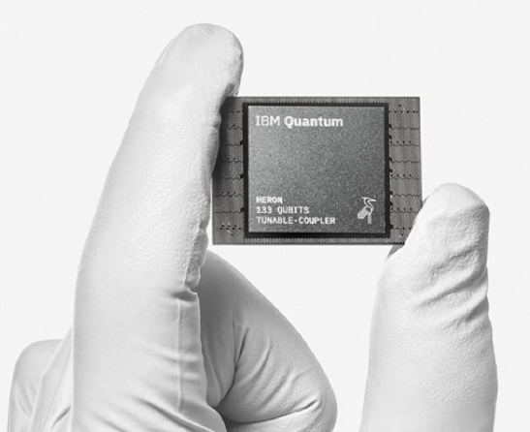
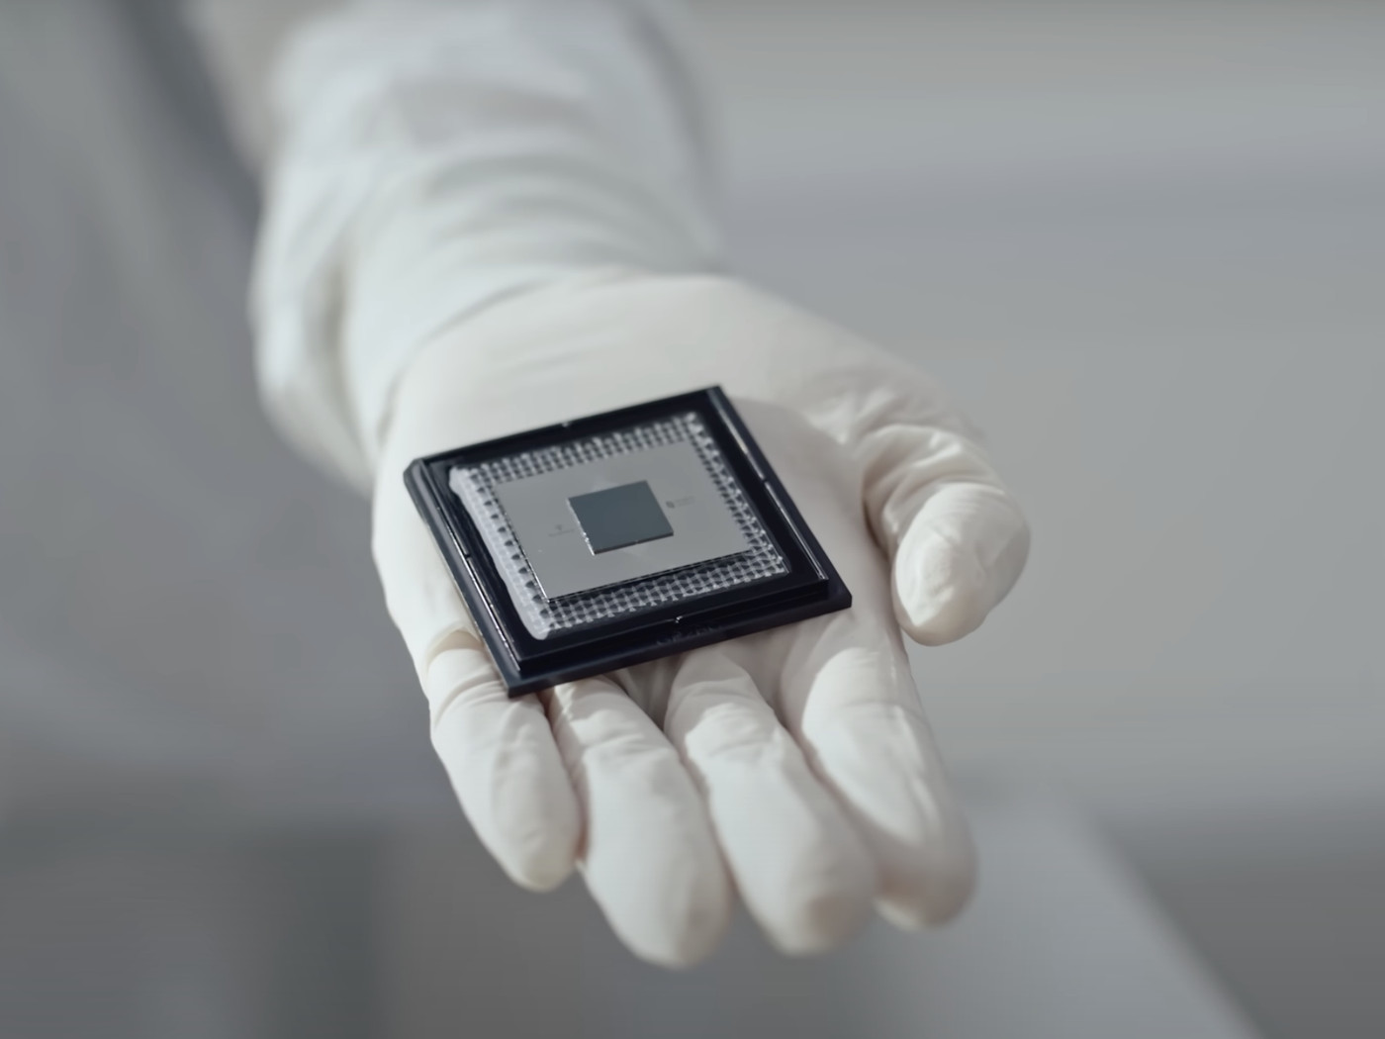
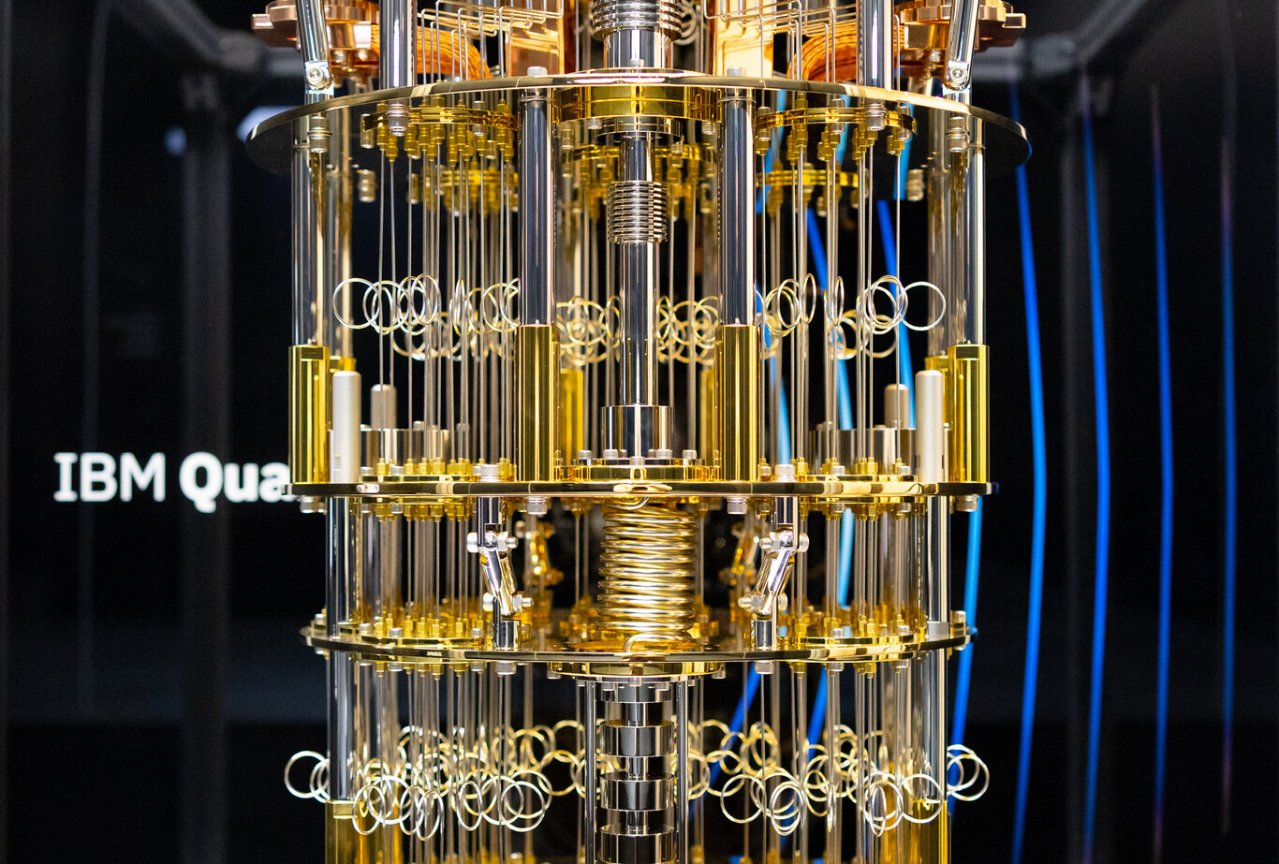
Procesadores cuánticos

Slide 21
Procesadores cuánticos de IBM
IBM Q 14 Melbourne: Procesador de 14 Qubits.
IBM Q 16 Rüschlikon: Procesador de 16 Qubits.
IBM Q 20 Tokyo: Procesador de 20 Qubits.
IBM Q 50 Prototype: Procesador de 50 Qubits.
IBM Q 53: Procesador de 53 Qubits.
IBM Eagle (2021): Procesador de 127 Qubits.
IBM Osprey (2022): Procesador de 433 Qubits.
IBM Condor (2023): Procesador de 1,121 Qubits.
IBM Heron (2023): Procesador de 133 Qubits.
IBM Heron R2 (2024): Procesador de 156 Qubits

Slide 22
Procesadores cuánticos de Google
Sycamore (2019): Procesador de 54 Qubits que logró la "supremacía cuántica" al realizar en 200 segundos un cálculo que a la supercomputadora más rápida de la época le habría tomado aproximadamente 10,000 años.
Willow (2024): Procesador cuántico de 105 Qubits que realizó en menos de cinco minutos un cálculo que llevaría a uno de los superordenadores más rápidos de hoy día 10 septillones de años.

Slide 23
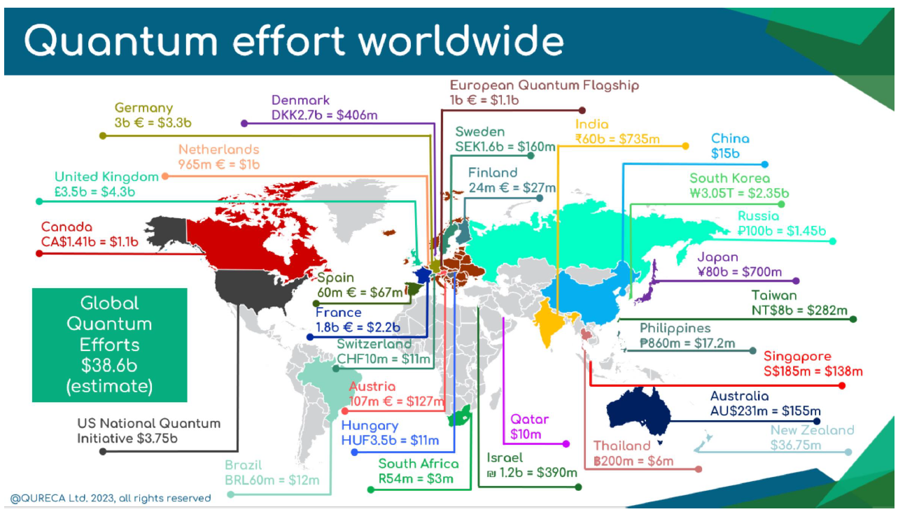

Slide 24





Slide 25
